Slide 2
بعدد أيام حياته وربّما أكثر

Slide 3
حفظ

Slide 6
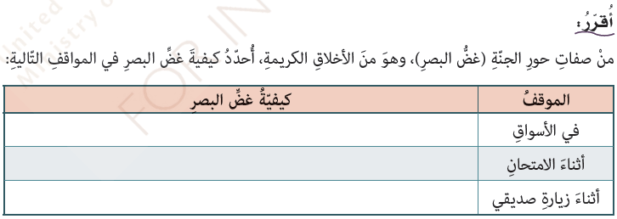
عدم النظر إلى الآخرين وخاصةً النساء
عدم النظر في أوراق الغير بقصد الغش
عدم الجلوس أمام الباب أو الممر
الفوز الأكبر

Slide 7
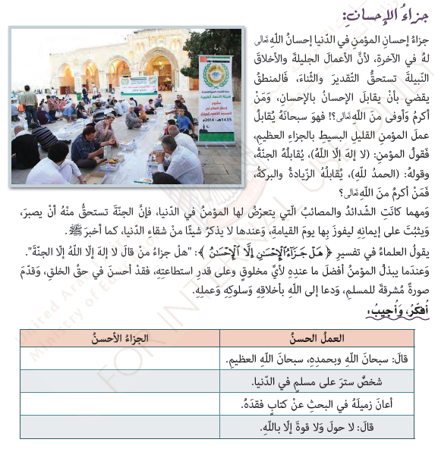
ثقل الموازين بالحسنات
ستره الله في الآخرة
يكون الله في عونه
غرست له أشجار في الجنة

Slide 8
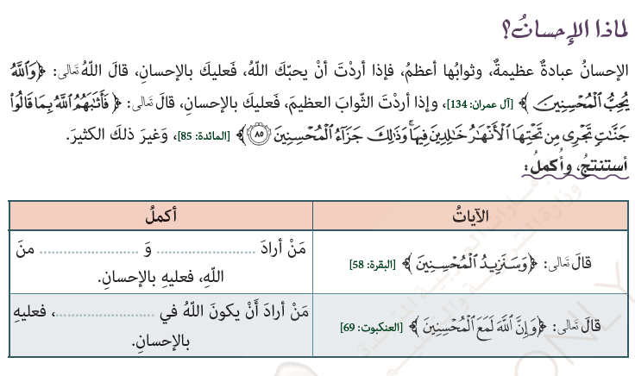
البركة
الزيادة
عونه

Slide 9
(وأمّا بنعمة ربّك فحدّث)

Slide 10
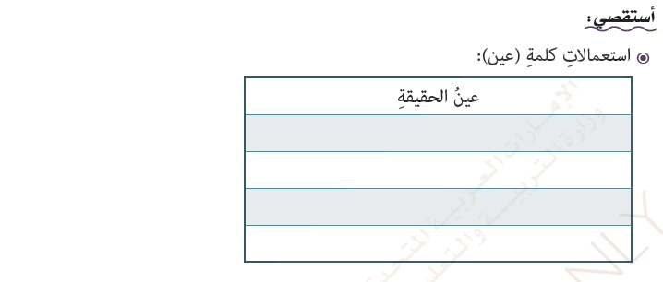
عين الإنسان
عين الماء
عين الشمس
عين الإعصار
ليحسن
الله إليك
الإحسان بزيادة
الفوز في الدنيا
والآخرة
المحسنون

Slide 11
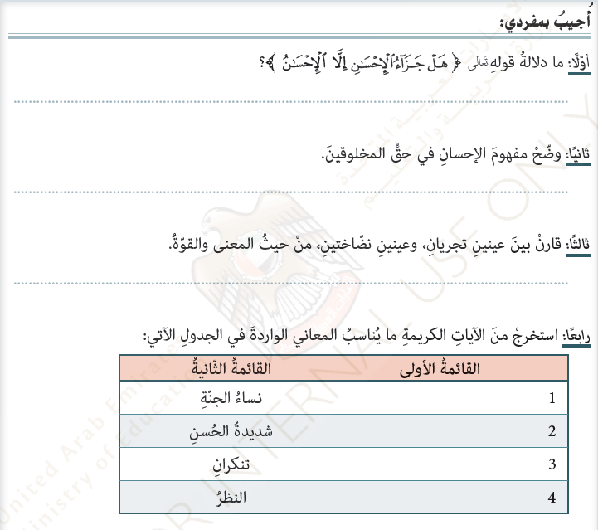
الحصول على ما يريدون دون جهد
مد يد المساعدة إليهم وعدم أذيتهم
تجريان: تسيلان بسهولة ــ نضّاختان : تفوران بالماء فهما أقوى من تجريان
حور
حِسان
تكذّبان
الطّرف

Slide 12
